Slide 1

CAN resource e PCAN-USB

Slide 2
Introduzione
Organizzazione su 3 livelli (namespace):
Harware.Can
Hardware.Can.Peak
PcanCommunication
DLL
EXE

Slide 3
Hardware.Can
Contiene le definizione di ICanChannel, CanChannel, CanFrame e IcanResource
Tutte le classi (o interfacce) contenute in questo namespace sono di uso generale (non dipendono dall'hardware utilizzato)

Slide 4
Hardware.Can.ICanResource
Interfaccia generale che descrive una risorsa CAN
  A livello di proprietà (ad esempio i canali CAN associati alla risorsa o il CAN id filtrati)
  A livello di metodi (come quello di start, stop, lettura del log, ecc.)

Slide 5
Hardware.Can.CanFrame
Definisce un frame CAN (id, data e timestamp)

Slide 6
Hardware.Can.ICanChannel
Interfaccia generale che definisce un canale CAN
  A livello di proprietà (can frame associato, can id, data)
  A livello di metodi (invio di un frame sul CAN bus)

Slide 7
Hardware.Can.CanChannel
Implementa l'interfaccia IcanChannel.
E' importante osservare che:
  Il campo Data deve essere utilizzato solo per inviare nuovi dati sul CAN bus (ad un suo cambiamento il relativo evento – interno - invierà il nuovo frame sul bus) → Utilizzato in scrittura
  Il campo CanFrame deve essere utilizzato solo per leggere il valore dell'oggetto (alla ricezione di un frame, la risorsa farà scattare l'evento e quindi il campo conterrà l'ultimo valore letto) → Utilizzato in lettura

Slide 8
Hardware.Can.PeakCanResource
Implementa l'interfaccia ICanResource
Si basa sulla libreria PCAN-Basic messa a disposizione dal costruttore (link)

Slide 9
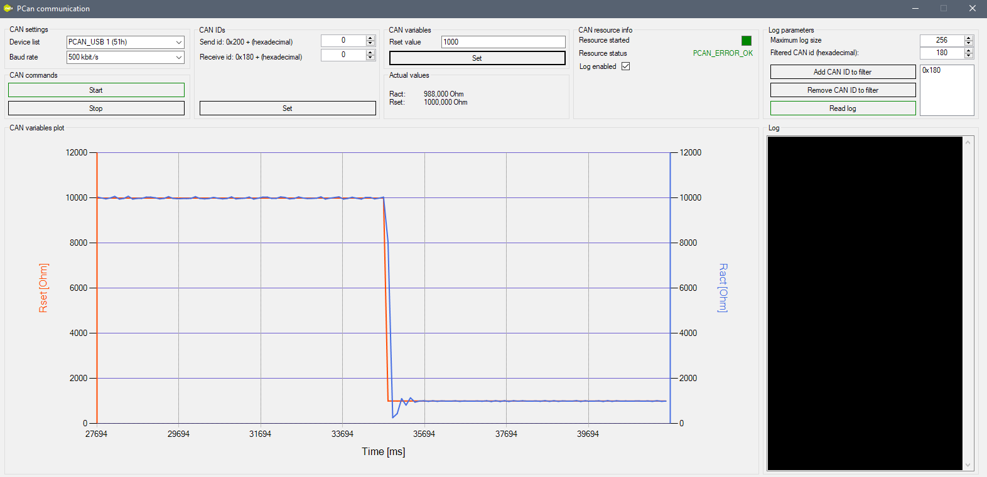
PCanResource
Eseguibile con interfaccia grafica per la gestione della comunicazione CAN con la scheda

Slide 10

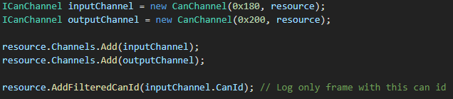
Esempio di utilizzo /1
Creazione della risorsa CAN
Creazione dei canali CAN

Slide 11

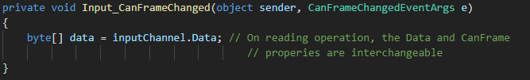
Esempio di utilizzo /2
Collegamento agli event handler
Evento CanFrameChanged (R)
Trigger dell'evento DataChanged (W)

